Slide 1
Алгебралық бөлшектерге амалдар қолдану
Сабақтың тақырыбы:

Slide 2
Оқыту мақсаттары:
7.2.1.19
алгебралық бөлшектерді қосу және азайтуды орындау;
7.2.1.20
алгебралық бөлшектерді көбейту және бөлуді, дәрежеге шығаруды орындау;

Slide 3
Бағалау критерийлері:
1. Бөлшектің бөлімінің ЕКОЕ табады;
2. Жай бөлшектерді ортақ бөлімге келтіреді;
3. Жай бөлшектің толықтауыштарын көбейтеді;
4. Жай бөлшектерге амалдарды дұрыс орындайды.
5. Алгебралық бөлшектерді ортақ бөлімге келтіреді;
6. Алгебралық бөлшектің толықтауыштарын көбейтеді
7. Алгебралық бөлшектерге амалдарды дұрыс орындайды.

Slide 4

Үй тапсырмасын тексеру

Slide 5
۞ Математикалық домино ۞
Жай бөлшек деп-
b-алымы, a-бөлімінен үл-кен, әлде тең
b-алымы,
a-бөлім
Дұрыс бөлшек деп-
b-алымы, a-бөлімінен кіші болса,
Аралас сан құрылымы-
ал бұрыс бөлшек деп-
Бөлшек сызығы
бүтін және бөлшек бөлік
түріндегі сан
Жай бөлшек құрылымы
Алымы мен бө-лімін бір санға көбейтуге не бөлуге болады
аралас санды бұрыс бөлшек түрінде жазу
Қысқарту дегеніміз
Бөлімі кіші сан үлкен
Бөлімі тең сандарды салыстыруда
Жай бөлшектің қасиеттері
Алымы мен бөлімін бір санға бөлу
Аралас сандарды салыстыруда
Алымы үлкен сан үлкен болады
Алымы мен бөлімі әртүрлі бөлшектерді салыстырса
Ортақ бөлім-ге келтіріп, салыстырады
Бүтіні бөлігі үлкен сан үлкен болады
Алымы тең бөлшектерді салыстырса

Slide 6
۞ Математикалық домино ۞
Жай бөлшек деп-
түріндегі сан
Жай бөлшек құрылымы
b-алымы,
a-бөлім
Дұрыс бөлшек деп-
Бөлшек сызығы
b-алымы, a-бөлімінен кіші болса,
b-алымы, a-бөлімінен үл-кен, әлде тең
бүтін және бөлшек бөлік
ал бұрыс бөлшек деп-
Аралас сан құрылымы-
аралас санды бұрыс бөлшек түрінде жазу
Жай бөлшектің қасиеттері
Алымы мен бө-лімін бір санға көбейтуге не бөлуге болады
Қысқарту дегеніміз
Алымы мен бөлімін бір санға бөлу
Аралас сандарды салыстыруда
Бүтіні бөлігі үлкен сан үлкен болады
Алымы тең бөлшектерді салыстырса
Бөлімі кіші сан үлкен
Бөлімі тең сандарды салыстыруда
Алымы үлкен сан үлкен болады
Алымы мен бөлімі әртүрлі бөлшектерді салыстырса
Ортақ бөлім-ге келтіріп, салыстырады

Slide 7

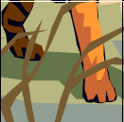

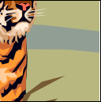






Суретті құрастырыңдар
1
4
2
5
6
3
1. 2. 3.
7
8
9
Notes:
7

Slide 8
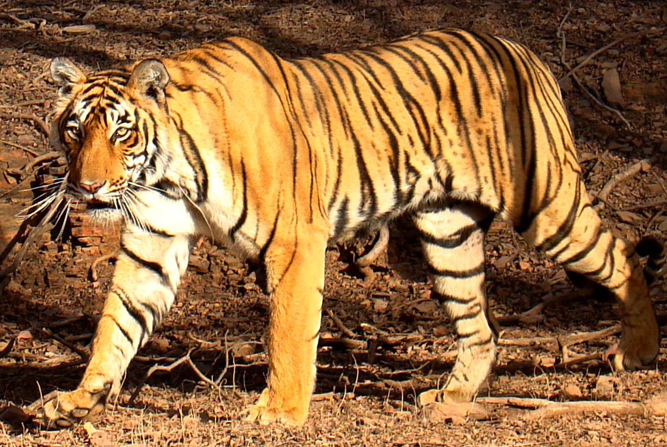
Жолбарыс (лат. Panthera tigris) – сүтқоректілер класының мысықтар тұқымдасына жататын ірі жыртқыш аң.
Қазіргі кезде Ресейдің Қиыр шығысында, Үндістан түбегінде, Қытайда, Ява, Суматра аралдарында ғана кездеседі. 20-ғасырдың 50-жылдарына дейін Тұран жолбарысы Қазақстанда Сырдарияның төменгі ағысындағы қалың қамысты, тоғайларды мекендеген; осы өңірде соңғы жолбарыс 1933 ж., ал Балқаш жағалауында 1948 ж. атылған.
Тұрқы 160 – 290 см (ең ірілері 3 м-ден асады), құйрығының ұзындығы 110 – 120 см-дей, салмағы 200 – 220 кг (кейде 300 кг-нан артық). Еркегі ұрғашысынан ірі болады. Басы жұмыр, жүнінің түсі қызыл жирен, арқасы мен екі бүйірінде көлденең қара түсті жолақтары айқын байқалады. Құлағы қысқа, төрт қатар мұртшалары ірі қылшықты (ұзындығы 14 – 18 см).

Slide 9
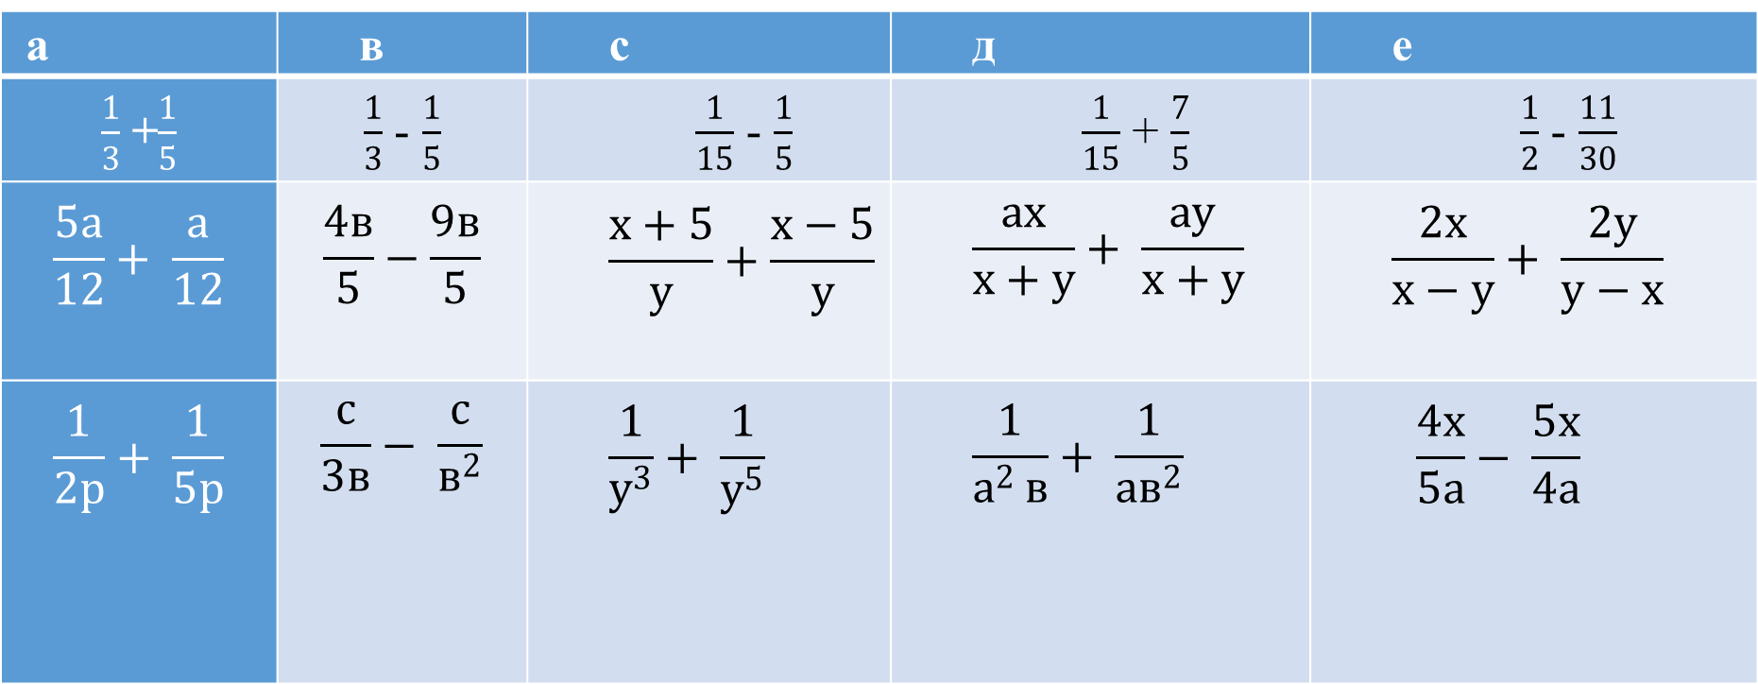
Ауызша тапсырма
а | в | с | д | е
$\frac{1}{3}$ +$\frac{1}{5}$ | $\frac{1}{3}$ - $\frac{1}{5}$ | $\frac{1}{15}$ - $\frac{1}{5}$ | $\frac{1}{15}$ + $\frac{7}{5}$ | $\frac{1}{2}$ - $\frac{11}{30}$
$$\frac{5а}{12}+ \frac{а}{12}$$ | $$\frac{4в}{5}−\frac{9в}{5}$$ | $$\frac{х+5}{у}+\frac{х−5}{у}$$ | $$\frac{ах}{х+у}+ \frac{ау}{х+у}$$ | $$\frac{2х}{х−у}+ \frac{2у}{у−х}$$
$$\frac{1}{2р}+ \frac{1}{5р}$$ | $$\frac{с}{3в}− \frac{с}{в^{2}}$$ | $$\frac{1}{у^{3}}+ \frac{1}{у^{5}}$$ | $$\frac{1}{а^{2 }в}+ \frac{1}{{ав}^{2}}$$ | $$\frac{4х}{5а}− \frac{5х}{4а}$$

Slide 10
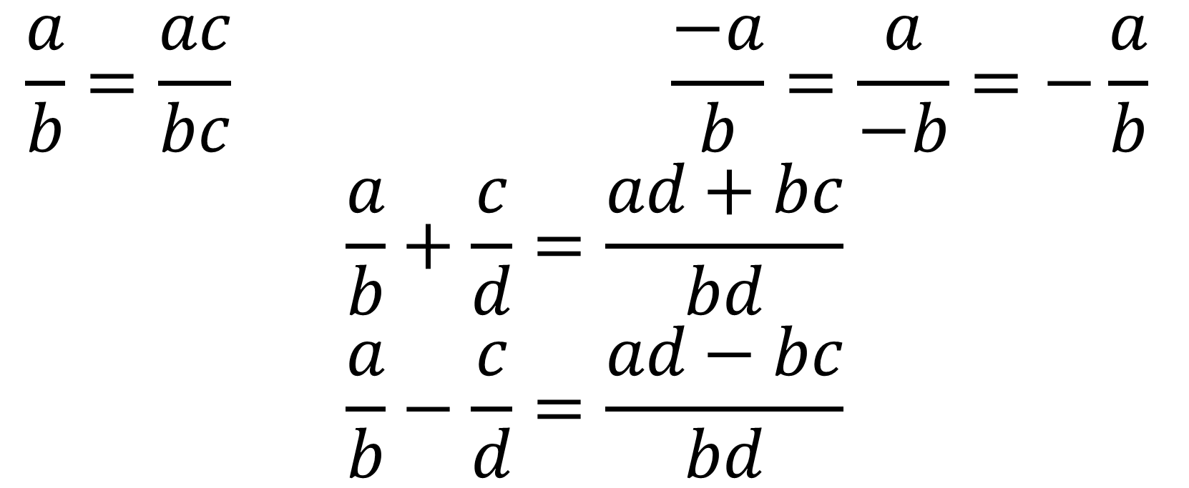
Бөлшек өрнектерге амалдар қолдану
$$\frac{a}{b}=\frac{ac}{bc} \frac{−a}{b}=\frac{a}{−b}=−\frac{a}{b}$$
$$\frac{a}{b}+\frac{c}{d}=\frac{ad+bc}{bd}$$
$$\frac{a}{b}−\frac{c}{d}=\frac{ad−bc}{bd}$$

Slide 11
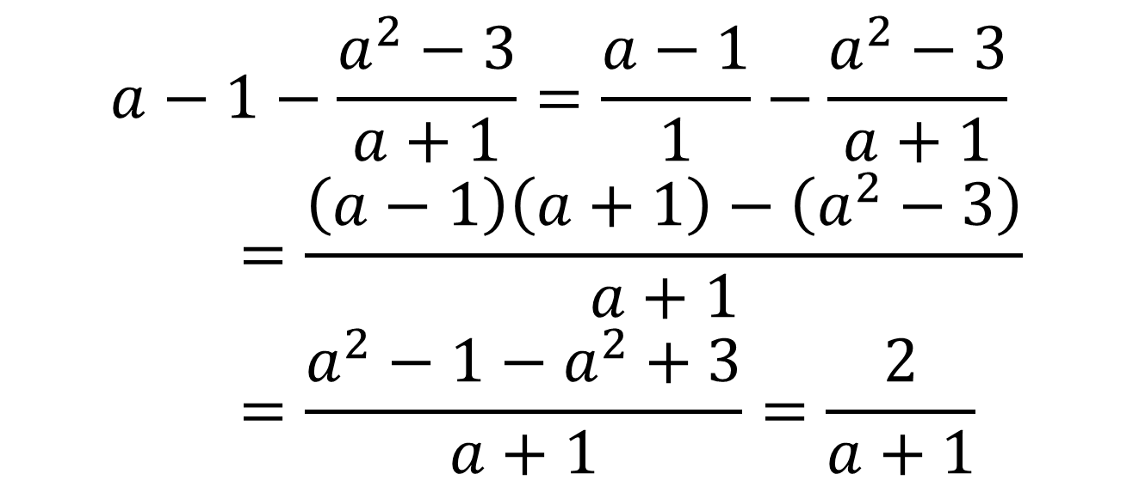
Мысал 1.
$$a−1−\frac{a^{2}−3}{a+1}=\frac{a−1}{1}−\frac{a^{2}−3}{a+1}=\frac{\left(a−1\right)\left(a+1\right)−\left(a^{2}−3\right)}{a+1}=\frac{a^{2}−1−a^{2}+3}{a+1}=\frac{2}{a+1}$$

Slide 12
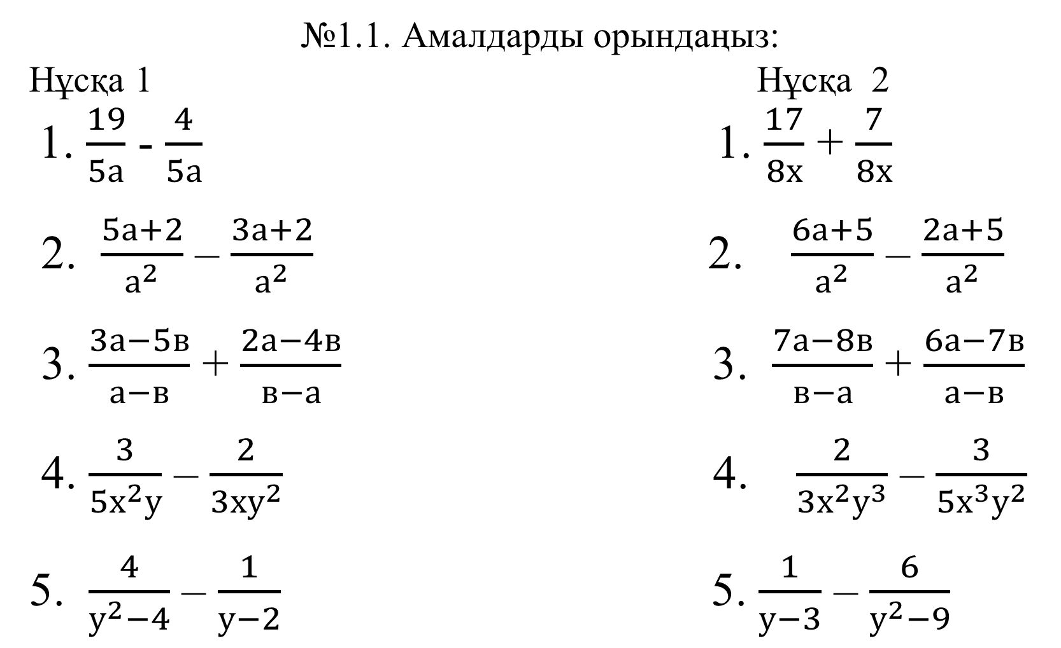
Жұппен жұмыс
№1.1. Амалдарды орындаңыз:
Нұсқа 1 Нұсқа 2
1. $\frac{19}{5а}$ - $\frac{4}{5а}$ 1. $\frac{17}{8х}$ + $\frac{7}{8х}$
2. $\frac{5а+2}{а^{2}}$ – $\frac{3а+2}{а^{2}}$ 2. $\frac{6а+5}{а^{2}}$ – $\frac{2а+5}{а^{2}}$
3. $\frac{3а−5в}{а−в}$ + $\frac{2а−4в}{в−а}$ 3. $\frac{7а−8в}{в−а}$ + $\frac{6а−7в}{а−в}$
4. $\frac{3}{{5х}^{2}у}$ – $\frac{2}{3ху^{2}}$ 4. $\frac{2}{{3х}^{2}у^{3}}$ – $\frac{3}{5х^{3}у^{2}}$
5. $\frac{4}{у^{2}−4}$ – $\frac{1}{у−2}$ 5. $\frac{1}{у−3}$ – $\frac{6}{у^{2}−9}$

Slide 13
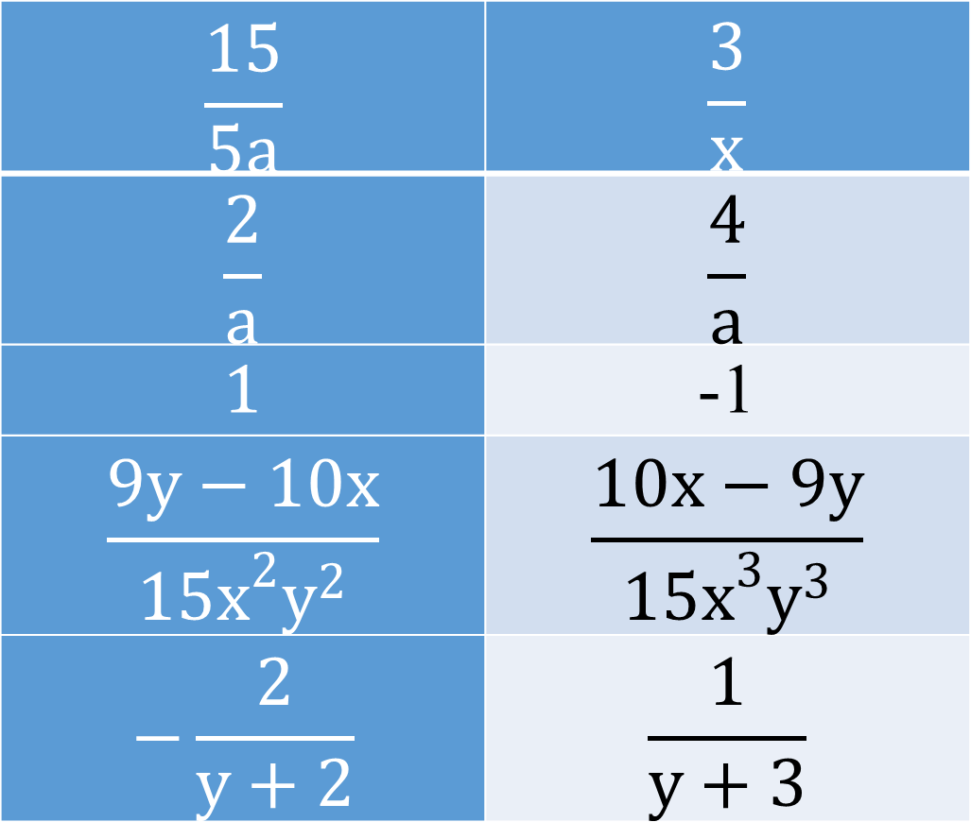
Жұппен жұмыс
$$\frac{15}{5а}$$ | $$\frac{3}{х}$$
$$\frac{2}{а}$$ | $$\frac{4}{а}$$
$$1$$ | -1
$$\frac{9у−10х}{{15х}^{2}у^{2}}$$ | $$\frac{10х−9у}{{15х}^{3}у^{3}}$$
$$−\frac{2}{у+2}$$ | $$\frac{1}{у+3}$$

Slide 14
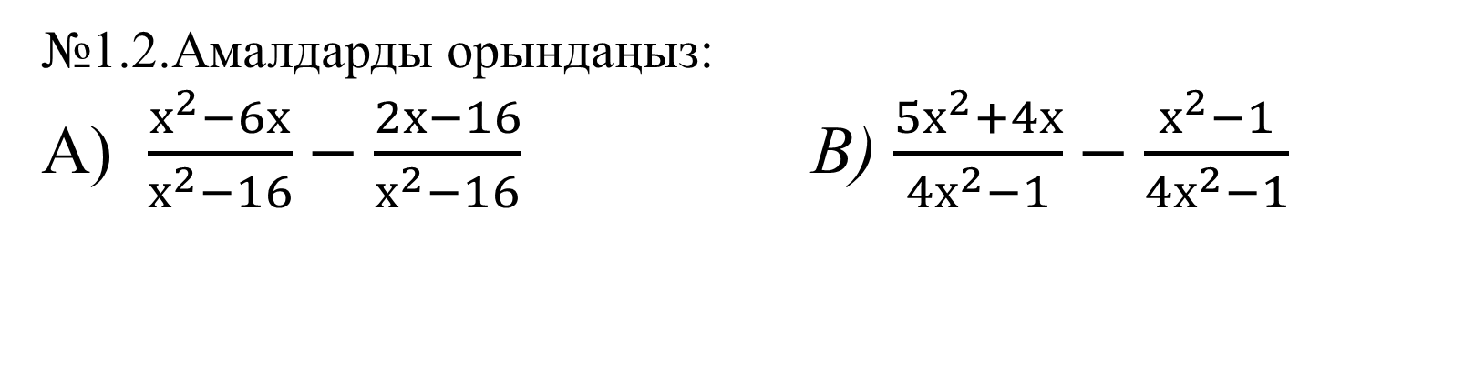
Жұппен жұмыс(А,С)
№1.2.Амалдарды орындаңыз:
А) $\frac{х^{2}−6х}{х^{2}−16}−\frac{2х−16}{х^{2}−16}$ В) $\frac{{5х}^{2}+4х}{{4х}^{2}−1}−\frac{х^{2}−1}{{4х}^{2}−1}$

Slide 15
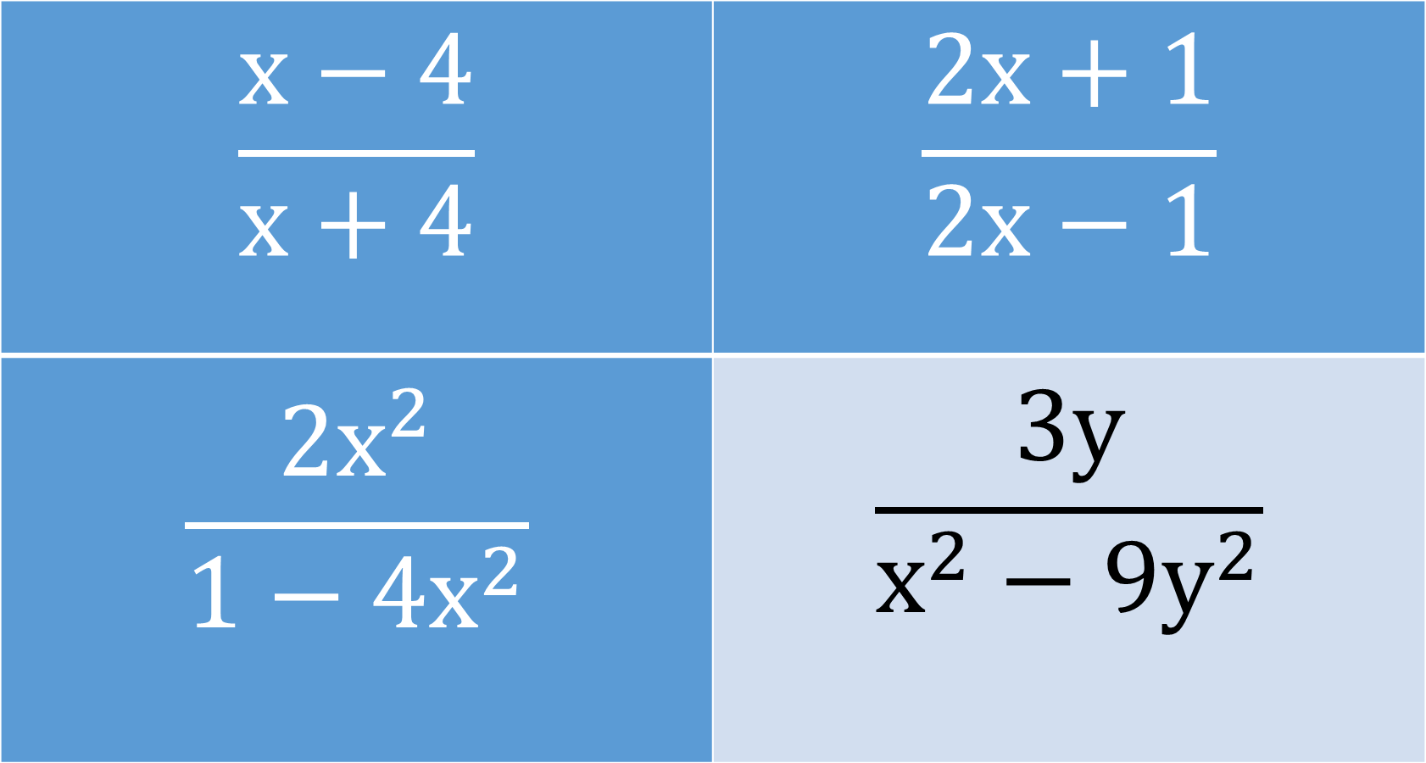
Жұппен жұмыс(А,С)
$$\frac{х−4}{х+4}$$ | $$\frac{2х+1}{2х−1}$$
$$\frac{{2х}^{2}}{1−4х^{2}}$$ | $$\frac{3у}{х^{2}−{9у}^{2}}$$

Slide 16

Жеке жұмыс
№1.3.Бөлшек түрінде жазыңыз:
А) $\frac{{11+3а}^{2}}{33а^{2}в}$ - $\frac{2в^{2}+11}{{22ав}^{3}}$
В) $\frac{7а−3в}{21в^{2}а}$ - $\frac{7в−2а}{{14ва}^{2}}$

Slide 17
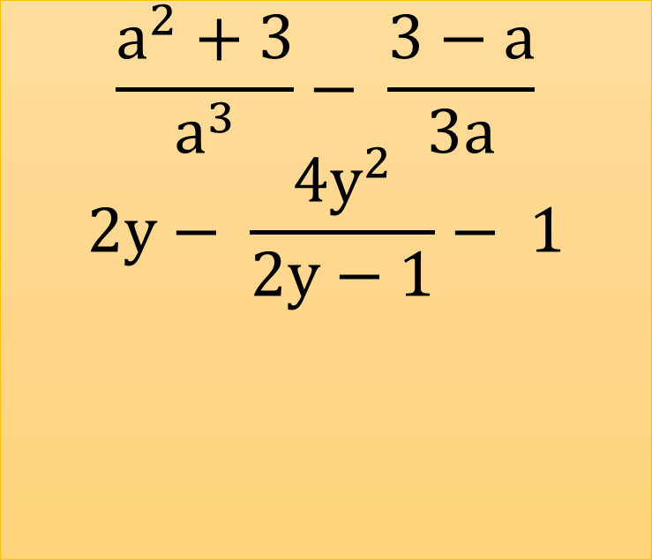
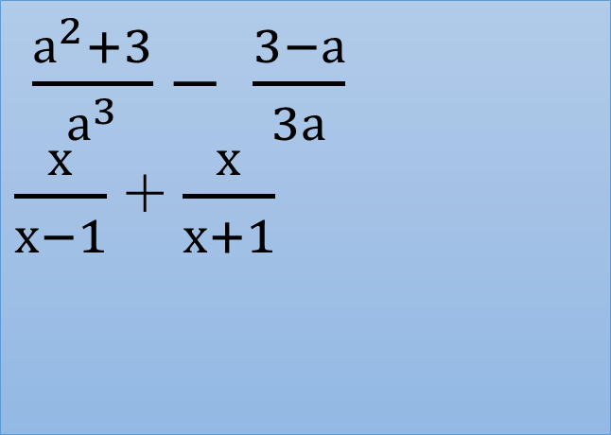
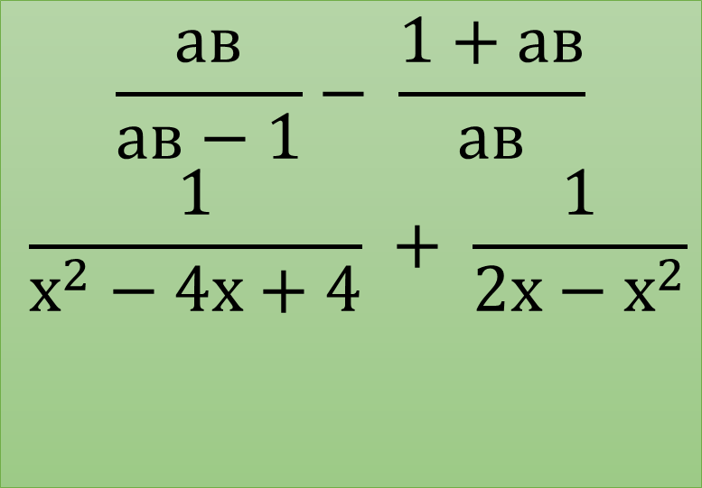
Деңгейлік тапсырмалар:
Өрнектерді бөлшекке түрлендіріңіз:
$$\frac{ав}{ав−1}− \frac{1+ав}{ав}$$
$$\frac{1}{х^{2}−4х+4} + \frac{1}{2х−х^{2}}$$
$\frac{а^{2}+3}{а^{3}}− \frac{3−а}{3а}$
$\frac{х}{х−1}$ + $\frac{х}{х+1}$
$$\frac{а^{2}+3}{а^{3}}− \frac{3−а}{3а}$$
$$2у− \frac{{4у}^{2}}{2у−1}− 1$$

Slide 18

Үйге тапсырма
№1.2.(В,Д)

Slide 19
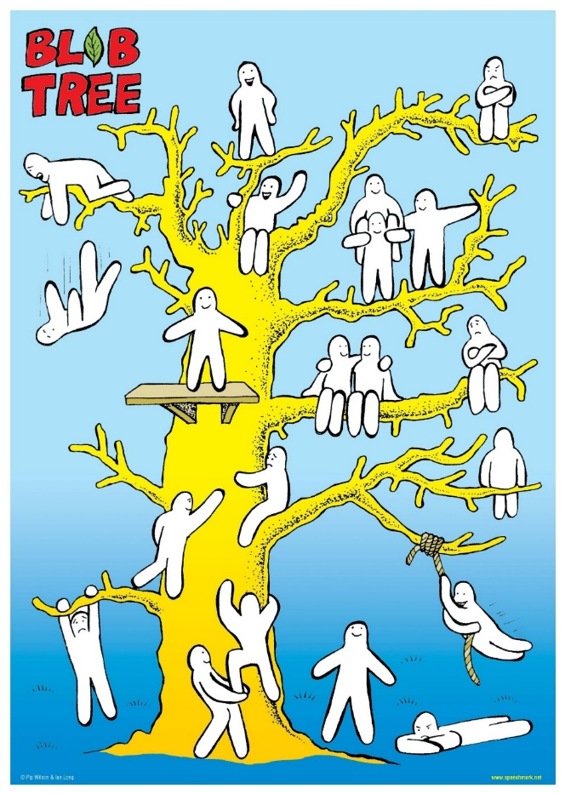

Рефлексия

